Slide 1
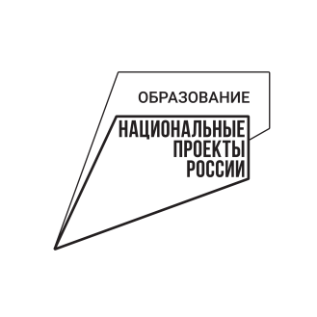
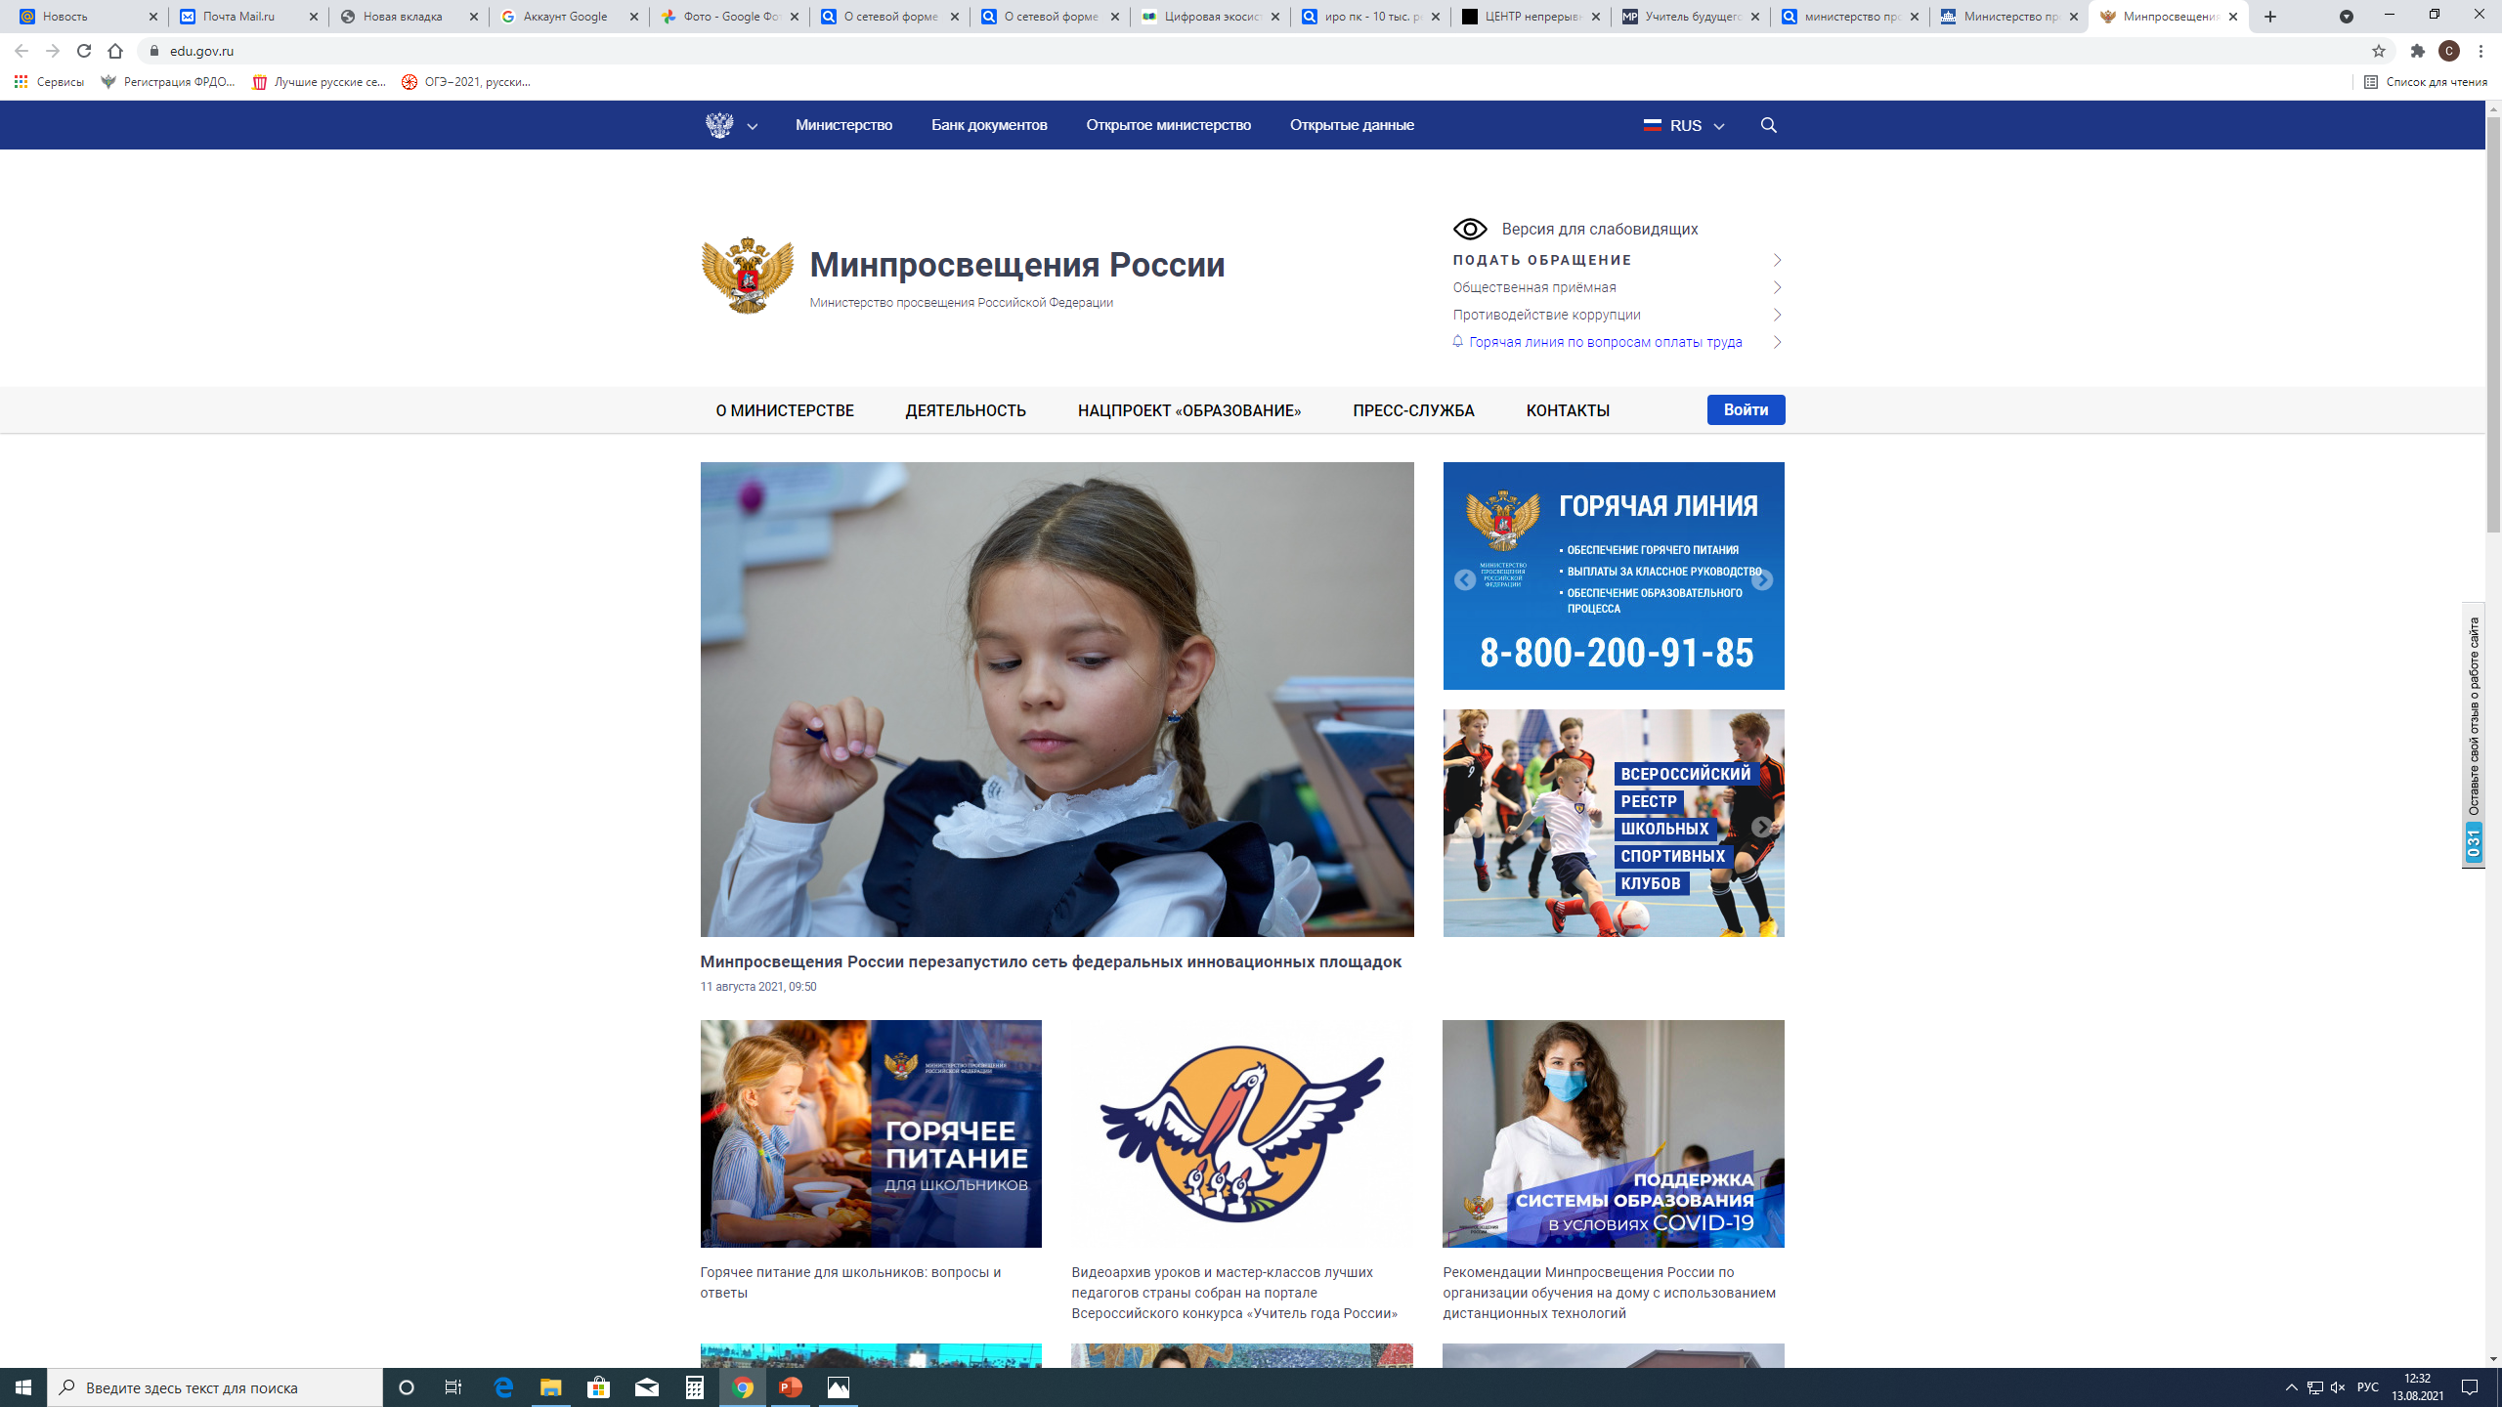
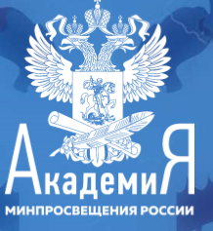
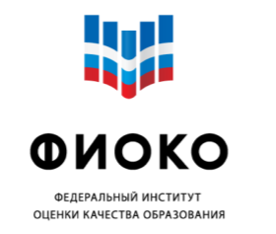
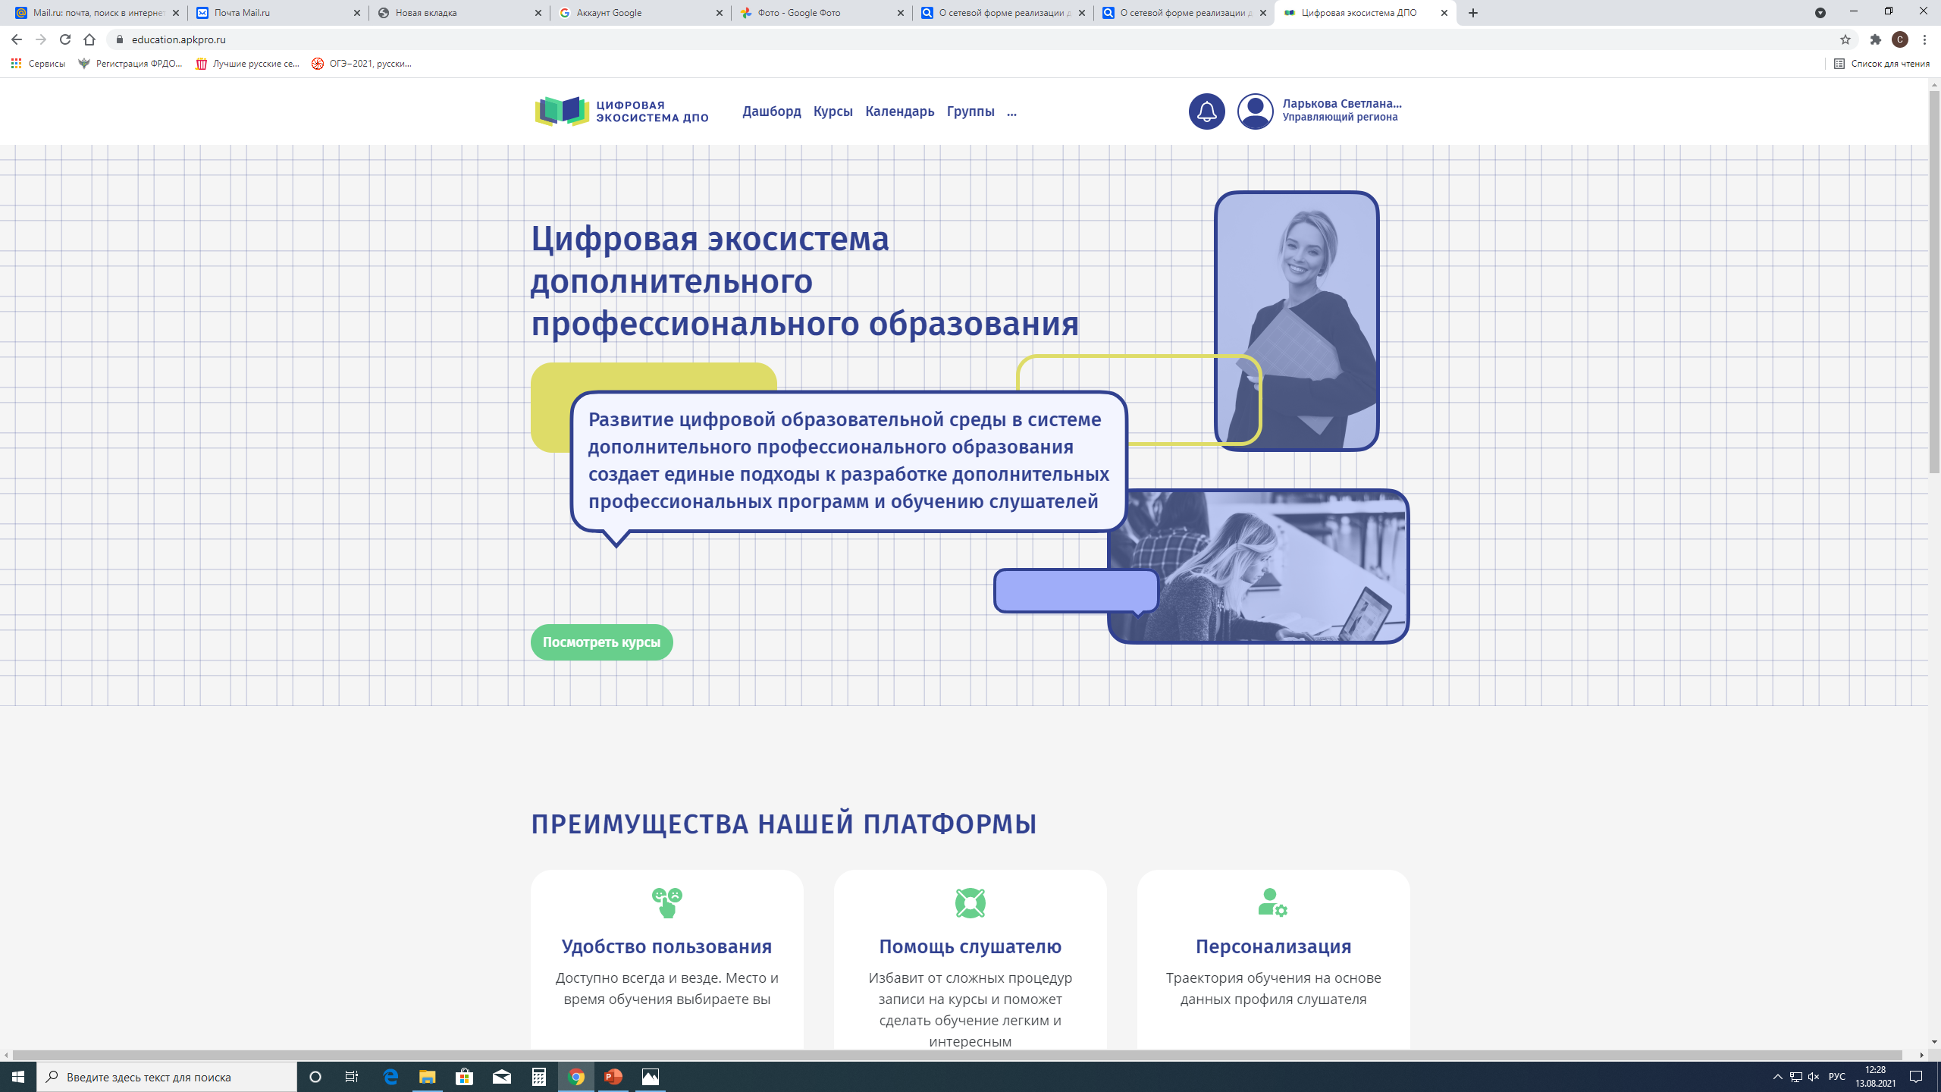
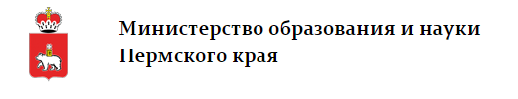

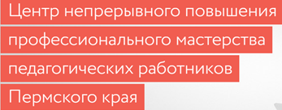

О сетевой форме реализации дополнительной профессиональной программы повышения квалификации «Школа современного учителя»
Ларькова Светлана Сергеевна
нач. организационно-методического отдела ЦНППМПР ГАУ ДПО «ИРО ПК»,
региональный координатор Фед.курсов

Slide 2
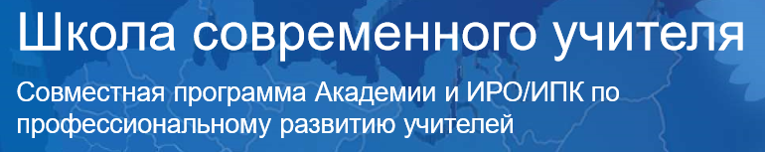
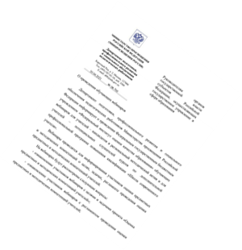
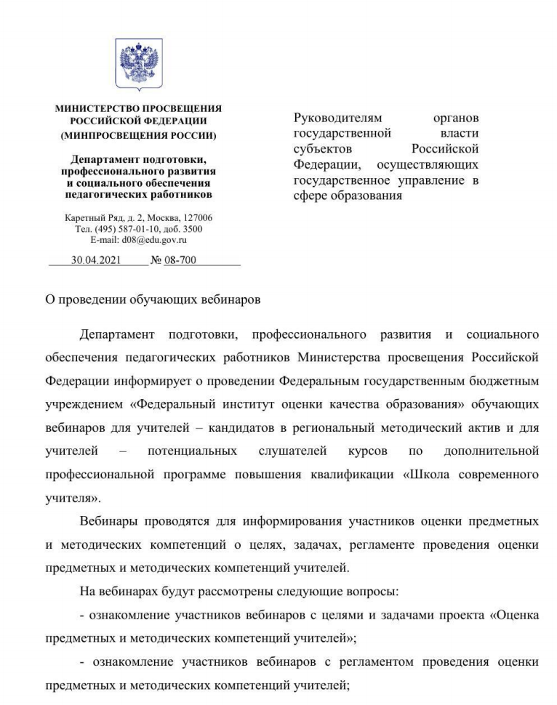
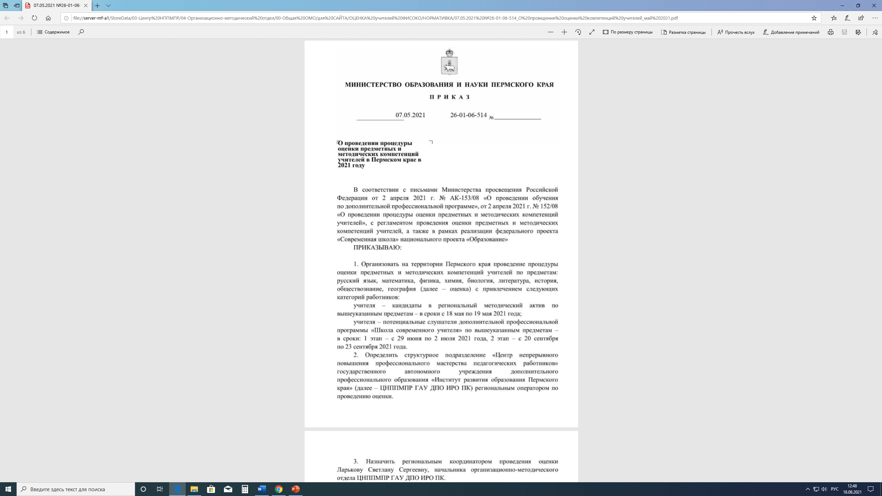
Базовая документация
1. Информационное письмо Минпросвещения России от 02.04.2021 г. № АК-152-08 «О проведении процедуры оценки предметных и методических компетенций учителей».
2. Информационное письмо Минпросвещения России от 02.04.2021 г. № АК-153-08 «О проведении обучения по дополнительной профессиональной программе».
3. Приказ Министерства образования и науки Пермского края от 07.05.2021 г. СЭД-26-01-06-514 «О проведении процедуры оценки предметных и методических компетенций учителей в Пермском крае в 2021 году»
4. Приказ Министерства образования и науки Пермского края от 18.06.2021 г. СЭД-26-01-06-670 «О внесении изменений в приказ МОиНПК от 07.05.21 г. СЭД-26-01-06-514 О проведении процедуры оценки предметных и методических компетенций учителей в Пермском крае в 2021 году»
Оценка методических компетенций кандидатов в тьюторы

Slide 3
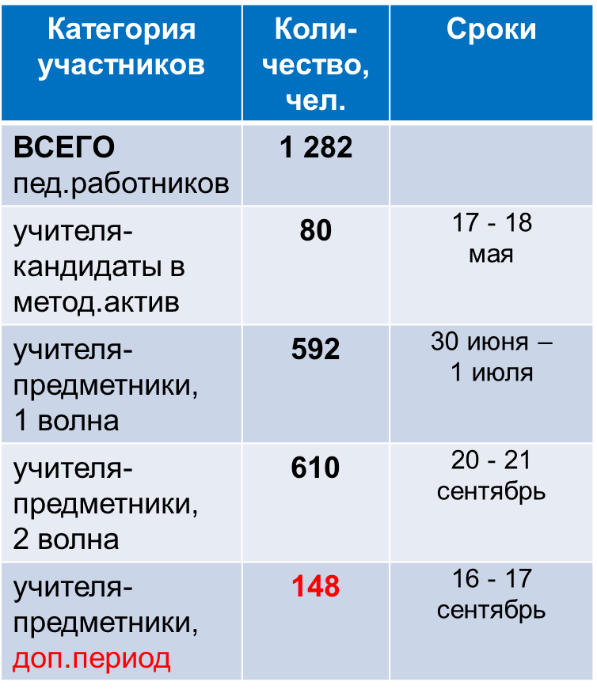
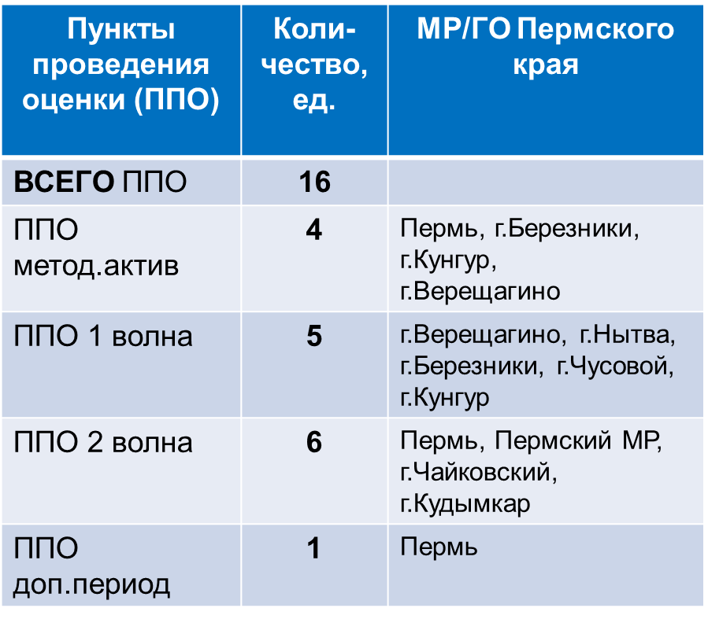
Оценки компетентности учителей
Пермского края в 2021 г.:
общая характеристика

Slide 4

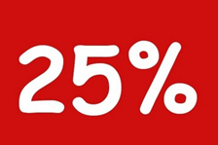
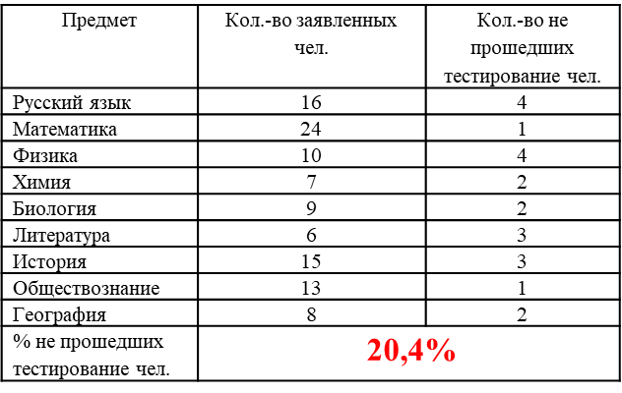
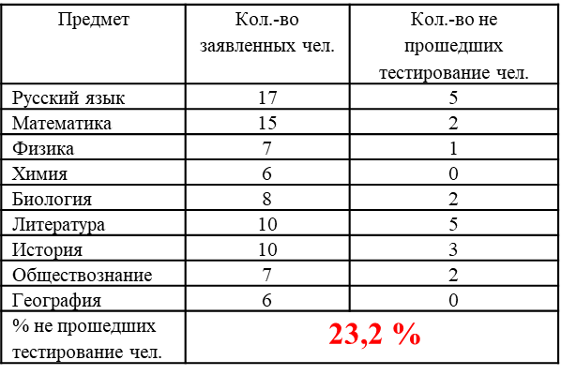
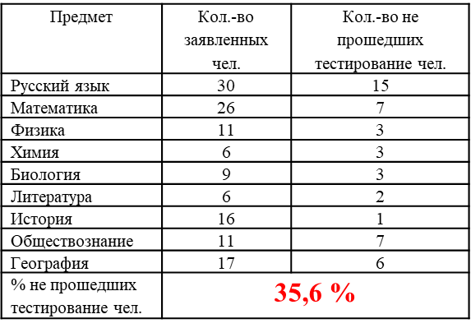
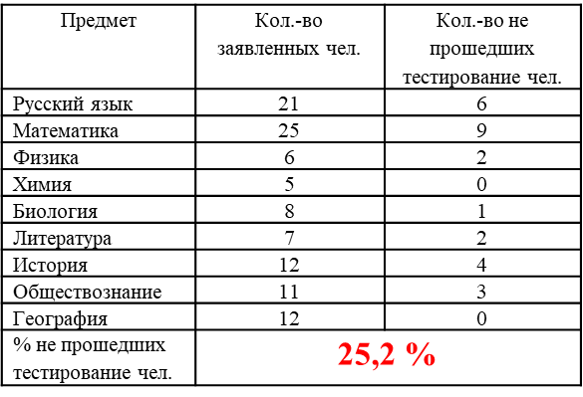

Оценки компетентности учителей Пермского края в 2021 г.:
учителя 1 волны, не явившиеся на Оценку (в разрезе ППО)
2. МБОУ Гимназия г. Нытвы
НЕ ЯВКИ
от заявленного общего
количества учителей
Пермского края 1 волны
3. МБОУ «СОШ № 12» г.Березники
4. МБОУ «СОШ № 5» г.Чусового
5. МБОУ «СОШ № 1» г.Кунгура

Slide 5
Оценка компетентности учителей Пермского края в 2021 г.:
учителя 1 волны, не явившиеся на Оценку
(в разрезе МР/ГО Пермского края)
ГО г. Губаха
заявлено10 ч.
не явка 0 ч.
Суксунский ГО
заявлено 24 ч.
не явка 0 ч.
Уинский МО
заявлено 4 ч.
не явка 0 ч.
Частинский МО
заявлено 13 ч.
не явка 0 ч.
Березовский МО
заявлено 8 ч.
не явка 1 ч.
Большесосновский МО
заявлено 4 ч.
не явка 1 ч.
Красновишерский ГО
заявлено15 ч.
не явка 1 ч.
Краснокамский ГО
заявлено19 ч.
не явка 1 ч.
Сивинский МО
заявлено 17 ч.
не явка 1 ч.
Чердынский ГО
заявлено 10 ч.
не явка 1 ч.
Верещагинский ГО
заявлено 30 ч.
не явка 3 ч.
Очерский ГО
заявлено 20 ч.
не явка 2 ч.
Горнозаводский ГО
заявлено 20 ч.
не явка 3 ч.
Чусовской ГО
заявлено 35 ч.
не явка 6 ч.
Ильинский ГО
заявлено 19 ч.
не явка 3 ч.
Добрянка ГО
заявлено 15 ч.
не явка 6 ч.
Александровский МО
заявлено 11 ч.
не явка 5 ч.
Карагайский МО
заявлено 22 ч.
не явка 12 ч.
Кунгурский МО
заявлено 87 ч.
не явка 39 ч.
г. Березники
заявлено 81 ч.
не явка 34 ч.
Лысьва ГО
заявлено 38 ч.
не явка 14 ч.
Нытва ГО
Заявлено 50 ч.
не явка 8 ч.
Октябрьский ГО
заявлено 21 ч.
не явка 5 ч.
Ординский МО
заявлено 15 ч.
не явка 6 ч.
Гремячинский ГО
заявлено 4 ч.
не явка 4 ч.

Slide 6

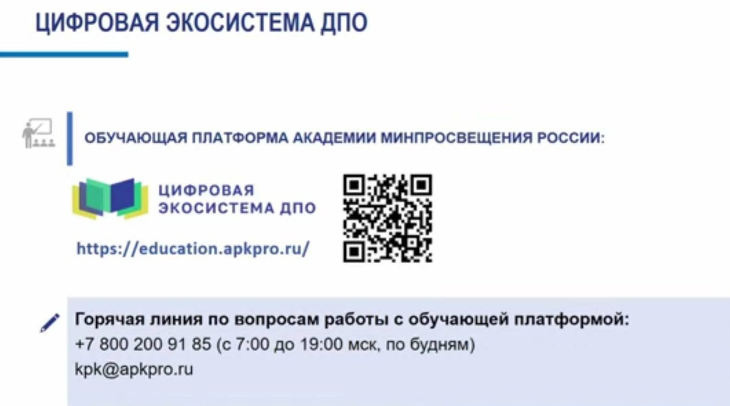
КПК «Школа современного учителя»:
общие сведения
1200+ обучающихся
учителей-предметников Пермского края
14+ обучающихся
тьюторов, успешно прошедших процедуру оценки методических компетенций в 2020 году и в мае 2021 года
9 предметов
русский язык, математика, физика, химия, биология, литература, история, обществознание и география.
Подготовительным этапом к реализации ДПП ПК «Школа современного учителя» является процедура оценки предметных и методических компетенций учителей по предметам.
100 часов нового содержания
Обучение по программе проводится в рамках федерального проекта «Современная школа» национального проекта «Образование», реализации комплекса мер и мероприятий, направленных на повышение уровня профессионального мастерства педагогических работников
Списки участвующих в оценке учителей по предметам должны совпадать со списками слушателей по программе, в соответствии с приказом МОиНПК от 18.06.2021 г. СЭД-26-01-06-670
в период с мая по ноябрь 2021 г.
***Обращаем ваше внимание, что после прохождения итоговой аттестации слушателям программ повышения квалификации выдаются удостоверения о повышении квалификации.
Удостоверения готовятся на основании данных (фамилия, имя, отчество), которые слушатели внесли в свои личные кабинеты.

Slide 7

Основные результаты I полугодия 2021 года
1. Оценка методической компетентности:
учителя, кандидаты в метод.актив
Доля педагогов, преодолевших минимальный порог составляет 84%.
Это на 14 % больше, чем в 2020 году.
2. Оценка предметной и методической компетенции:
I волна учителей-предметников.
Доля учителей, получивших минимальный уровень
составляет 7%.
Это на 8-13% меньше, чем в 2020 году.

Slide 8
Результаты выполненых заданий учителями метод.актива по уч.предметам в сравнении с РФ
В Пермском крае средний процент выполнения заданий по сравнению
с РФ больше на 6 %!

Slide 9
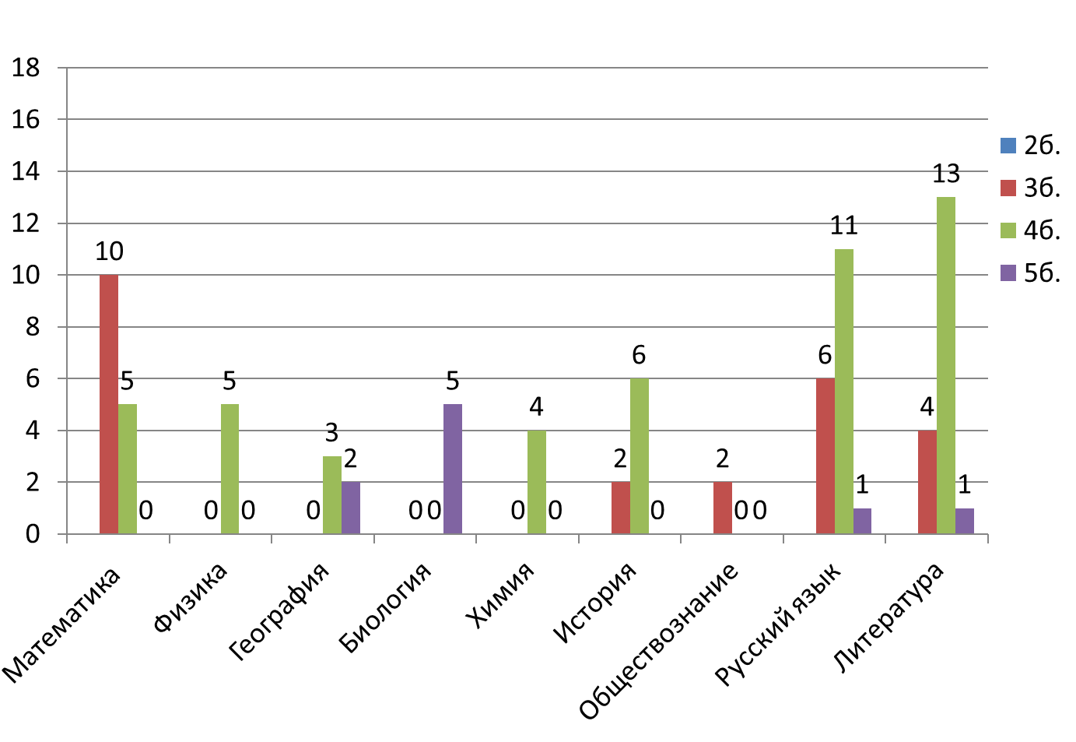
Результаты выполненных заданий в баллах учителями, кандидатов в метод.актив

Slide 10
Экспертное сообщество Пермского края по итогам Оценки учителей, кандидатов в метод.актив
Категория | Кол-во, чел | МР Пермского края
Региональные тьюторы по Федеральным курсам: «Совершенствование предметных и методических компетенций педагогических работников (в том числе в области формирования функциональной грамотности обучающихся)» в 2020 г. | 10 | Пермь, Краснокамск, Карагай, Березники, Кунгур
Эксперты на Федеральном уровне, успешно прошедшие оценку методических компетенций в мае 2021г., для привлечения их к работе экспертами при проверке работ участников оценки 1-ой волны | 1 | Кунгурский МР
Эксперты на Федеральном уровне, успешно прошедшие оценку методических компетенций в мае 2021г., для привлечения их к работе экспертами при проверке работ участников оценки 2-ой волны | 7 | Пермь, Бардымский МР, Кунгурский МР, г. Чусовой, Очерский МР
Учителя-предметники с высоким уровнем методической компетенции, зачисленные в экспертное сообщество (методический актив) Пермского края | 67

Slide 11
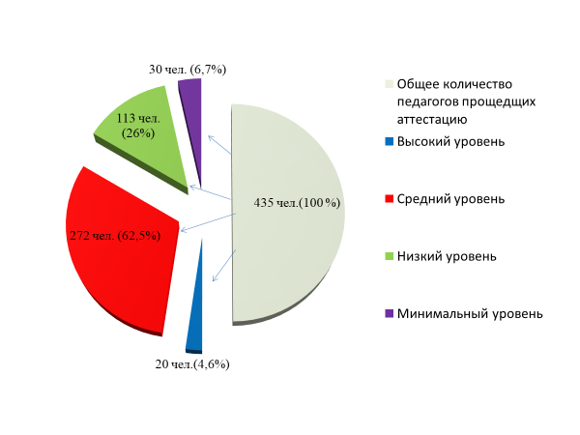
Результаты выполненных заданий учителями-предметниками 1 волны: общие данные
Комментарии к уровням:
«Высокий» — участник может быть экспертом, преподавать на курсах повышения квалификации. Выставляется участникам, преодолевшим 30% и в предметной, и в методической части, общий процент выполнения работы - не менее 80%.
«Средний» — требуется включение в систему профессионального развития. Выставляется участникам, преодолевшим 30% и в предметной, и в методической части, но общий процент выполнения работы у которых меньше 80%;
«Низкий» — требуется серьезная проработка вопроса о повышении квалификации. Выставляется участникам, преодолевшим 30% только в одной части: или предметной, или методической;
«Минимальный» — требуется принятие управленческих решений. Выставляется участникам, не преодолевшим 30% ни в одной части (ни в предметной, ни в методической).

Slide 12
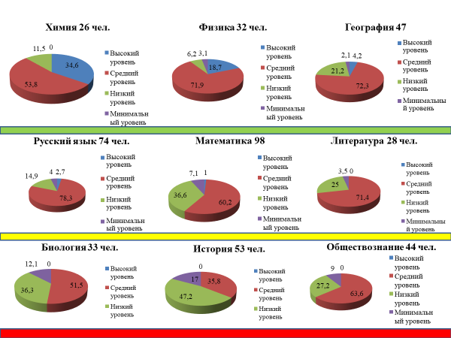
Результаты выполненых заданий учителями-предметниками 1 волны (в разрезе уч.предметов)

Slide 13
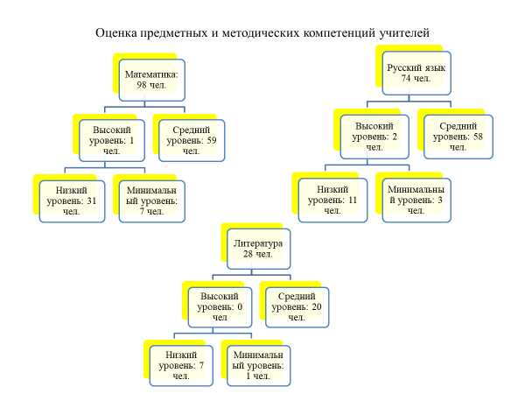
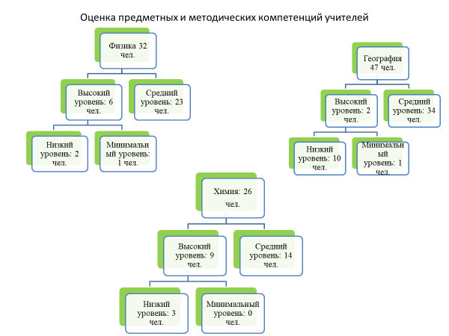
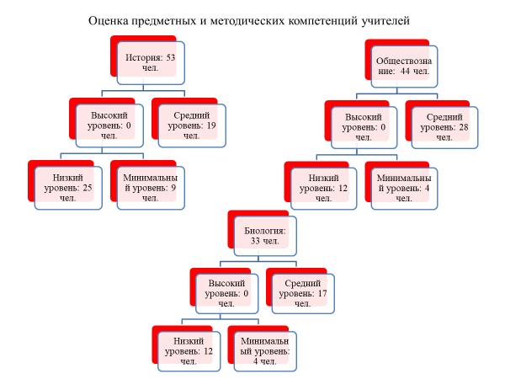
Результаты выполненых заданий учителями-предметниками 1 волны (в разрезе уч.предметов)

Slide 14
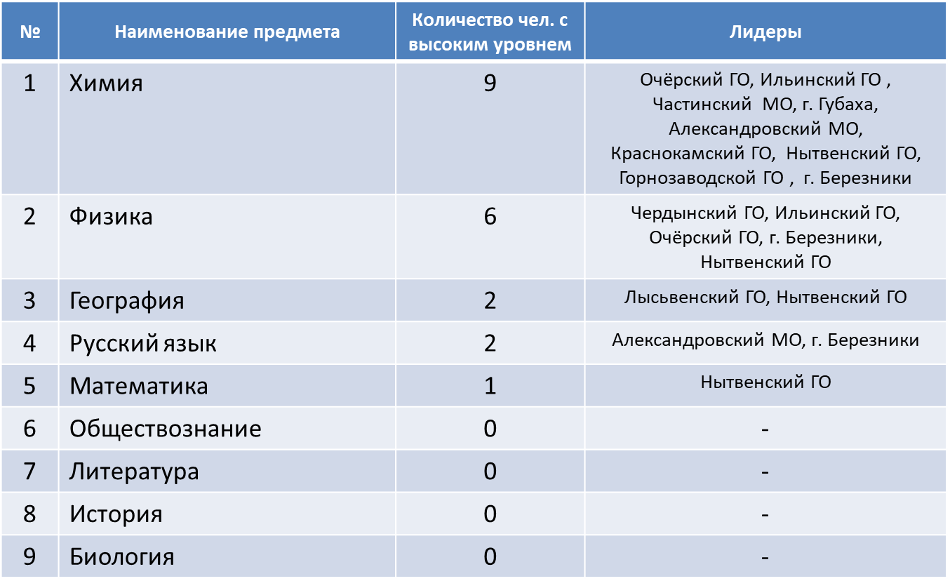
«Учителя-100 балльники» в Пермском крае, у которых высокий уровень компетентности по результатам Оценки 1 волны

Slide 15
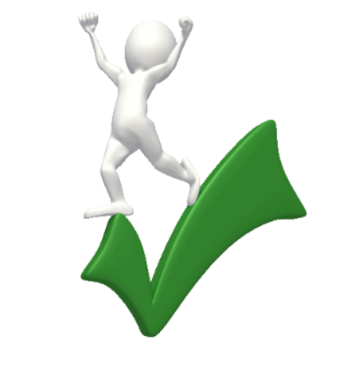
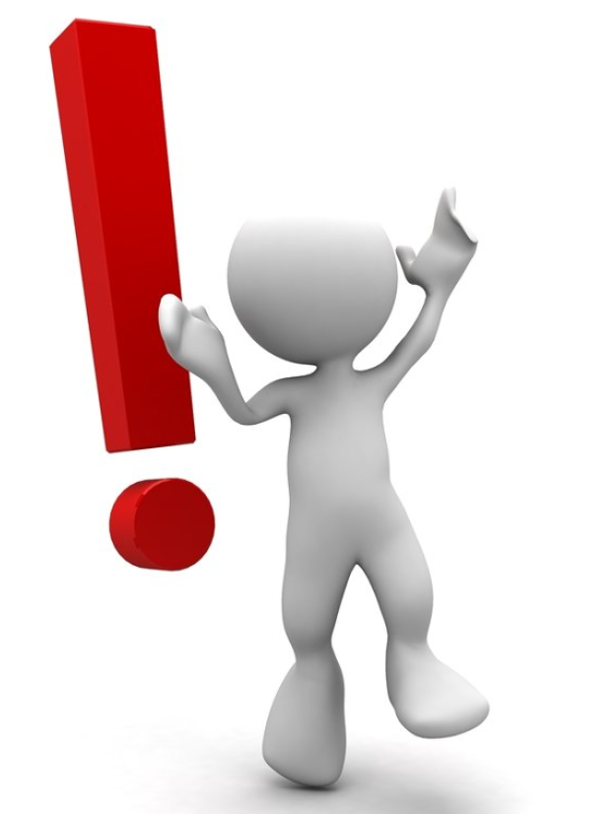
Основные этапы
Что было…. | Что будет…
Оценка методических компетенций кандидатов в метод.актив Входная диагностика учителей по содержанию программы Оценка предметных и методических компетенций учителей, обучающихся по программе – I волна | Обучение тьюторов, успешно прошедших процедуру оценки методических компетенций в 2020 году и в мае 2021 года Оценка предметных и методических компетенций учителей, обучающихся по программе – II волна и доп.период Обучение учителей по дополнительной профессиональной программе «Школа современного учителя»
май
сентябрь
июнь
сентябрь
июнь
сент-нояб

Slide 16
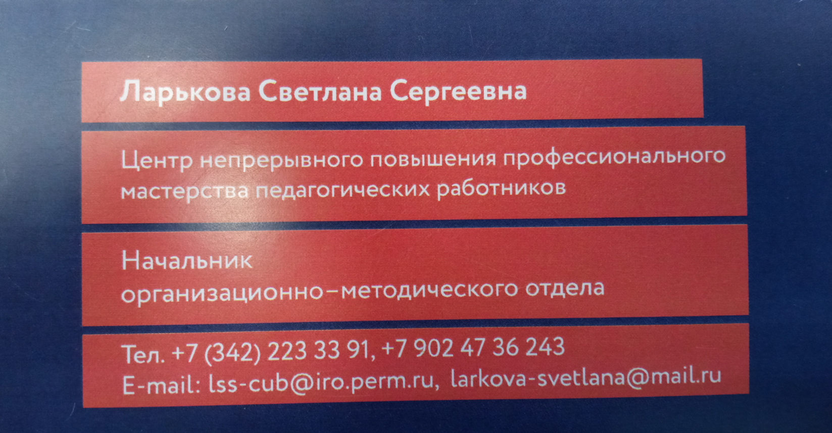
Спасибо за внимание !
Удачи нам и нашим педагогам сегодня и всегда
www.cub@iro.perm.ru

